Slide 1


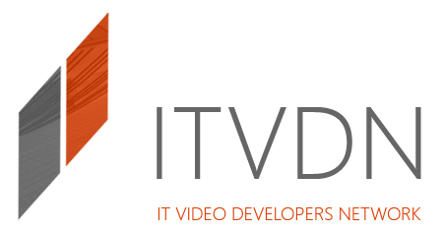
Information Technology Video Developer Network
http://itvdn.com
Node.js
Информационный видеосервис для разработчиков программного обеспечения
Фреймворк Express

Slide 2


Node.js
После урока обязательно
Повторите этот урок в видео формате на ITVDN.com
Доступ можно получить через руководство вашего учебного центра
Проверьте как Вы усвоили данный материал на TestProvider.com
ITVDN
Information Technology Video Developer Network http://itvdn.com

Slide 3
Node.js
Тема
Фреймворк Express
ITVDN
Information Technology Video Developer Network http://itvdn.com

Slide 4
Intro in Express
Введение в Express
Express - это минималистичный и гибкий веб-фреймворк для приложений Node.js, построенный на базе фреймворка connect.
Основное предназначение Express - маршрутизация и промежуточная обработка с минимальной собственной функциональностью: приложение Express, по сути, представляет собой серию вызовов функций промежуточной обработки (middleware).
ITVDN
Information Technology Video Developer Network http://itvdn.com

Slide 5
Middleware-function
Middleware-функция
app.use(function(req, res, next) {
res.send(‘OK’);
next();
})
Функции промежуточной обработки (middleware) - это функции, имеющие доступ к объекту запроса (req), объекту ответа (res) и к следующей функции промежуточной обработки в цикле “запрос-ответ” приложения (next).
Функции промежуточной обработки могут выполнять следующие задачи:
Выполнение любого кода.
Внесение изменений в объекты запросов и ответов.
Завершение цикла “запрос-ответ”.
Вызов следующего промежуточного обработчика из стека.
ITVDN
Information Technology Video Developer Network http://itvdn.com

Slide 6
Routing in Express
Маршрутизация в Express
Маршрутизация определяет, как приложение отвечает на клиентский запрос к конкретному адресу (URI).
Метод route является производным от одного из методов HTTP и присоединяется к экземпляру класса express.
Приведенный ниже код служит примером маршрутов, определенных для методов запросов GET и POST к корневому каталогу приложения.
// GET method route
app.get('/', function (req, res) {
res.send('GET request to the homepage');
});
// POST method route
app.post('/', function (req, res) {
res.send('POST request to the homepage');
});
ITVDN
Information Technology Video Developer Network http://itvdn.com

Slide 7


Смотрите наши уроки в видео формате
ITVDN.com
Посмотрите этот урок в видео формате на образовательном портале ITVDN.com
для закрепления пройденного материала.
Все курсы записаны сертифицированными тренерами, которые работают в учебном центре CyberBionic Systematics
ITVDN
Information Technology Video Developer Network http://itvdn.com

Slide 8

Проверка знаний
TestProvider.com
TestProvider – это online сервис проверки знаний по информационным технологиям. С его помощью Вы можете оценить Ваш уровень и выявить слабые места. Он будет полезен как в процессе изучения технологии, так и общей оценки знаний IT специалиста.
После каждого урока проходите тестирование для проверки знаний на TestProvider.com
Успешное прохождение финального тестирования позволит Вам получить соответствующий Сертификат.
ITVDN
Information Technology Video Developer Network http://itvdn.com

Slide 9
Node.js
Q&A
ITVDN
Information Technology Video Developer Network http://itvdn.com

Slide 10
Информационный видеосервис для разработчиков программного обеспечения
ITVDN
Information Technology Video Developer Network http://itvdn.com

